Slide 1
SEL 0312 INSTALAÇÃOES ELÉTRICAS II Aula 7 – Dimensionamento de condutores
Profa. Dra. Ana Carolina Canoas Asada accanoas@gmail.com
Sala 2995

Slide 2
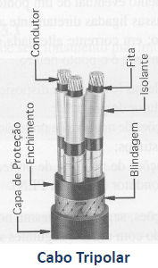
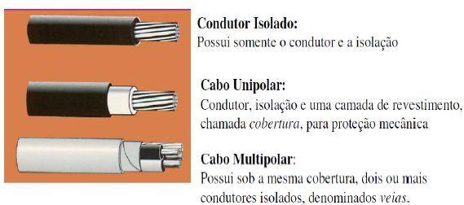
Fios e Cabos Condutores
Instalações Elétricas II

Slide 3
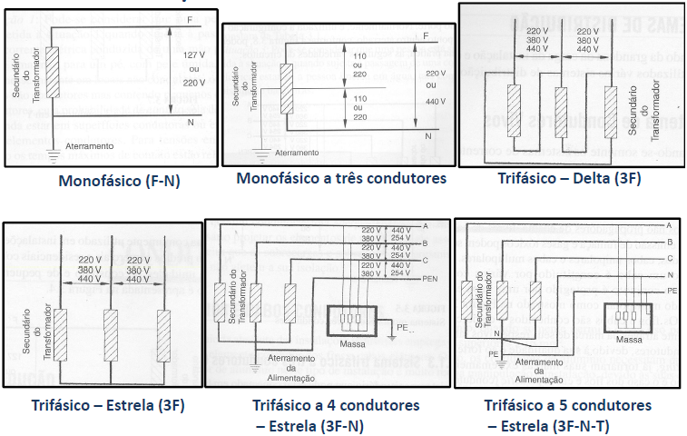
Sistemas de Distribuição
Instalações Elétricas II

Slide 4
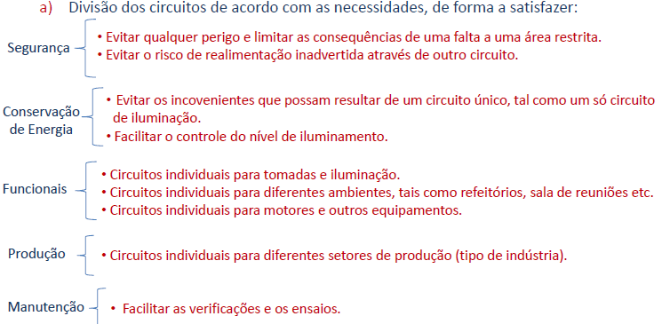
Instalações Elétricas II
Critérios Básicos para a Divisão de Circuitos (NBR 5410)

Slide 5
Instalações Elétricas II
Critérios Básicos para a Divisão de Circuitos (NBR 5410)

Slide 6
Instalações Elétricas II
Critérios para o Dimensionamento da Seção Mínima dos Condutores de Fase

Slide 7
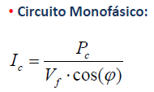
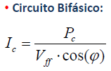
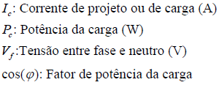
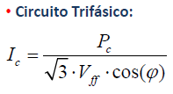
Instalações Elétricas II
Critérios para o Dimensionamento da Seção Mínima dos Condutores de Fase
1. Critério da capacidade de condução de corrente (iluminação, tomada e cargas gerais):

Slide 8
Instalações Elétricas II
Critérios para o Dimensionamento da Seção Mínima dos Condutores de Fase
1. Critério da capacidade de condução de corrente (motores):

Slide 9
Instalações Elétricas II
Critérios para o Dimensionamento da Seção Mínima dos Condutores de Fase
1. Critério da capacidade de condução de corrente (motores):

Slide 10
Instalações Elétricas II
Critérios para o Dimensionamento da Seção Mínima dos Condutores de Fase
1. Critério da capacidade de condução de corrente:

Slide 11
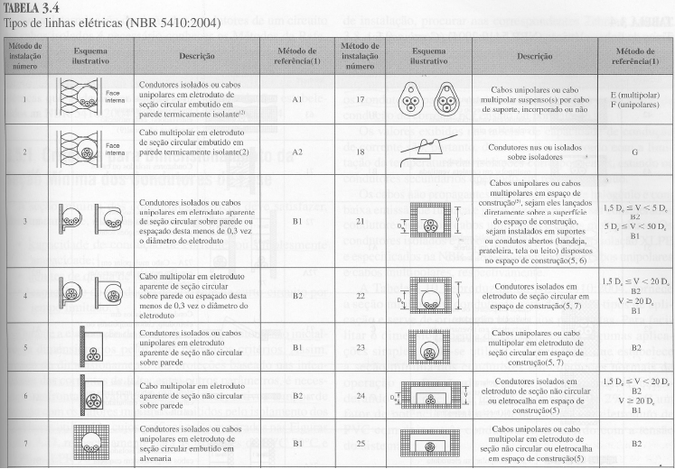
Instalações Elétricas II

Slide 12
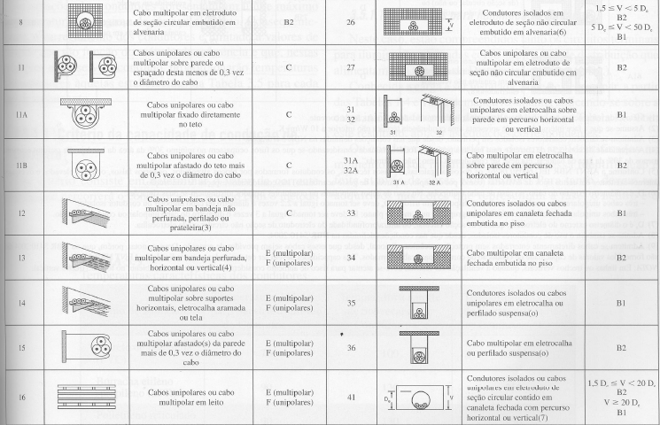
Instalações Elétricas II

Slide 13
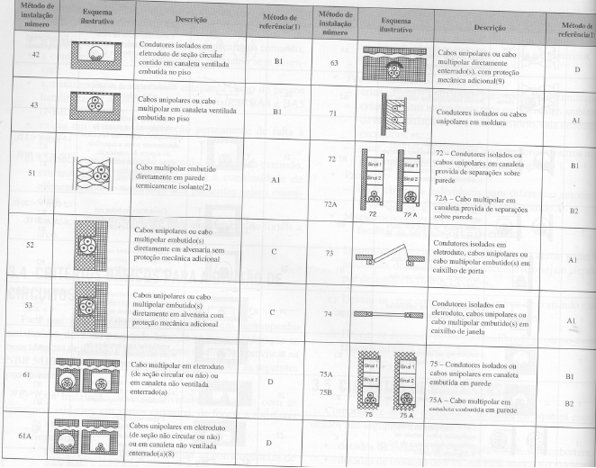
Instalações Elétricas II

Slide 14
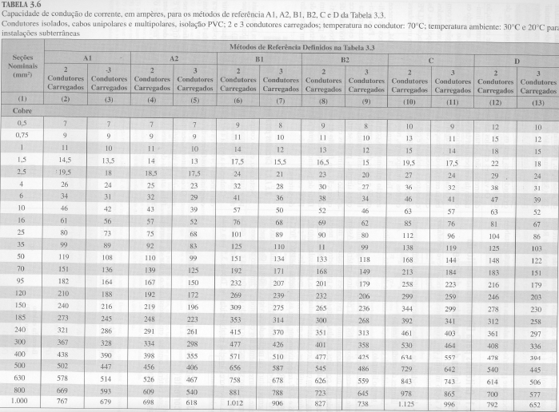
Instalações Elétricas II

Slide 15
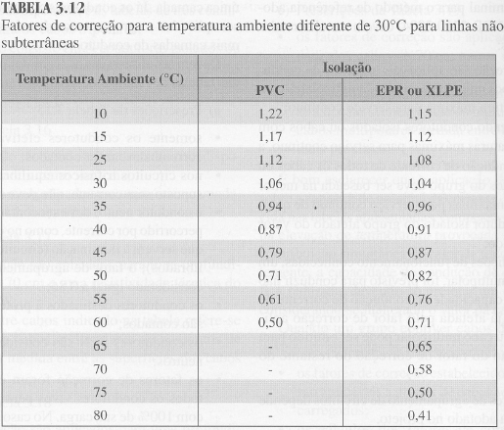
Instalações Elétricas II

Slide 16
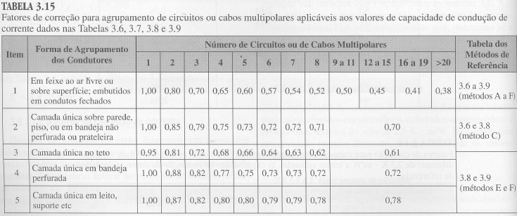
Instalações Elétricas II

Slide 17
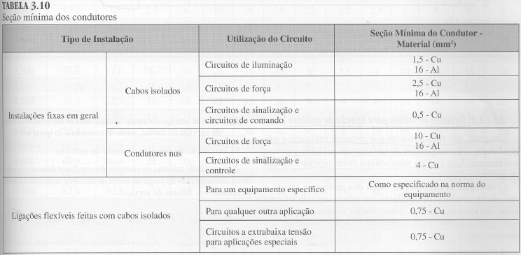
Instalações Elétricas II

Slide 18
Exemplos de Aplicações
Instalações Elétricas II
Exemplo de aplicação 1: Determinar a seção dos condutores isolados em PVC que alimentam um CCM que alimenta três motores de 40 cv e quatro motores de 15 cv, todos de IV polos ligados em tensão de 380V e com fatores de serviço unitários. Adotar condutores em eletroduto circular contido em canaleta ventilada embutida no piso.
Exemplo de aplicação 2: Determinar a seção dos condutores isolados em PVC que alimentam um CCM que alimenta dois motores de 40 cv e três motores de 50 cv, todos de II polos ligados em tensão de 220V. Os motores são da marca WEG trifásico gaiola de esquilo. Adotar condutores em eletroduto circular contido em canaleta ventilada embutida no piso.

Slide 19
Exemplos de Aplicações
Instalações Elétricas II
Exemplo de aplicação 3: Determinar a seção dos condutores instalados em eletroduto aparente isolados em PVC para instalar um banco de capacitores com potência de 50 kVAr, 380 V e 60 Hz.

Slide 20
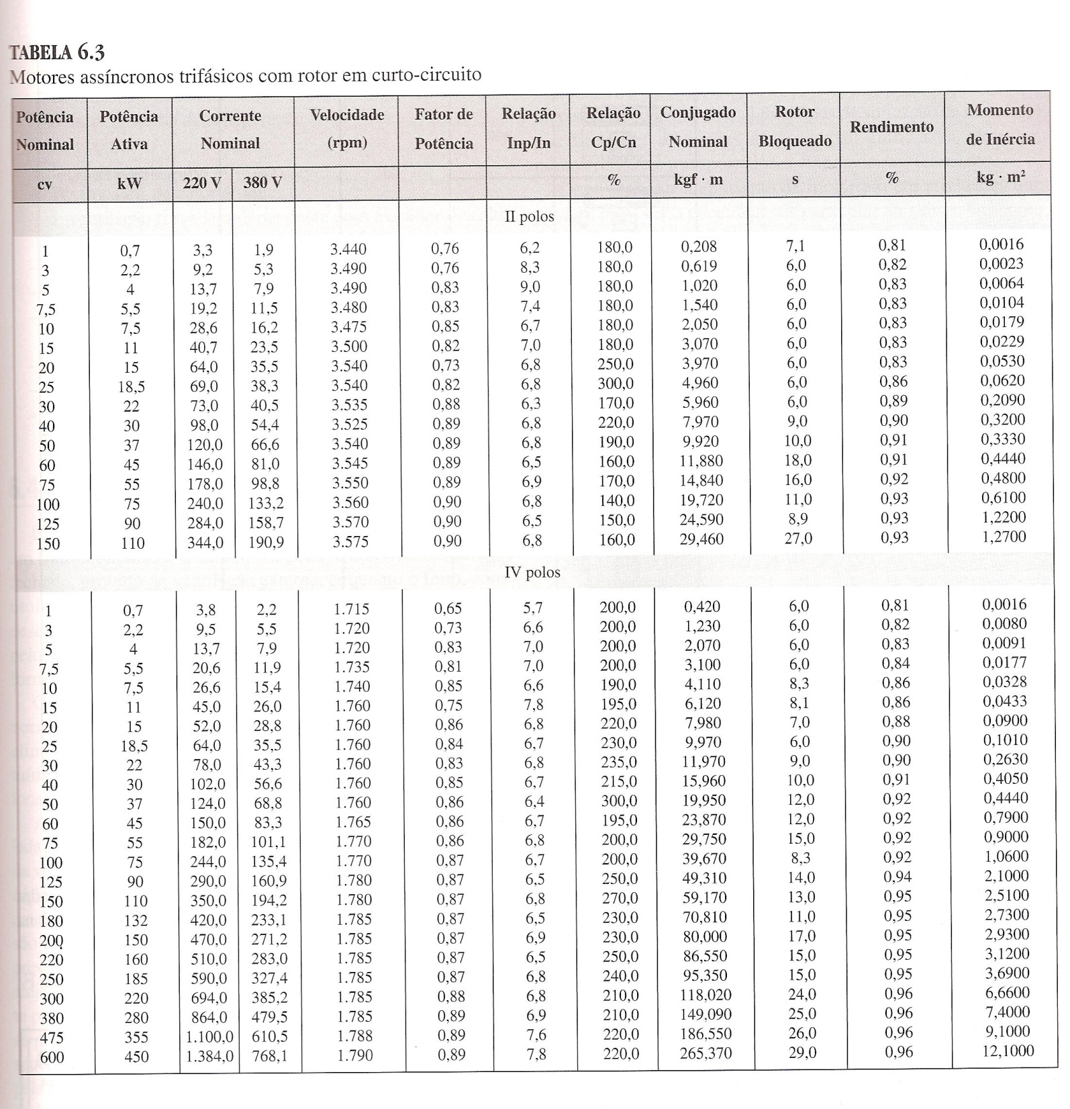
Instalações Elétricas II

Slide 21
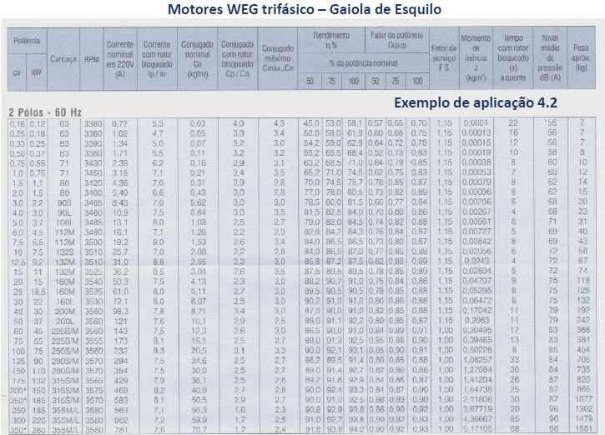
Instalações Elétricas II

Slide 22
Instalações Elétricas II
Critérios para o Dimensionamento da Seção Mínima dos Condutores de Fase
2. Critério do limite da queda de tensão (qualquer carga):

Slide 23
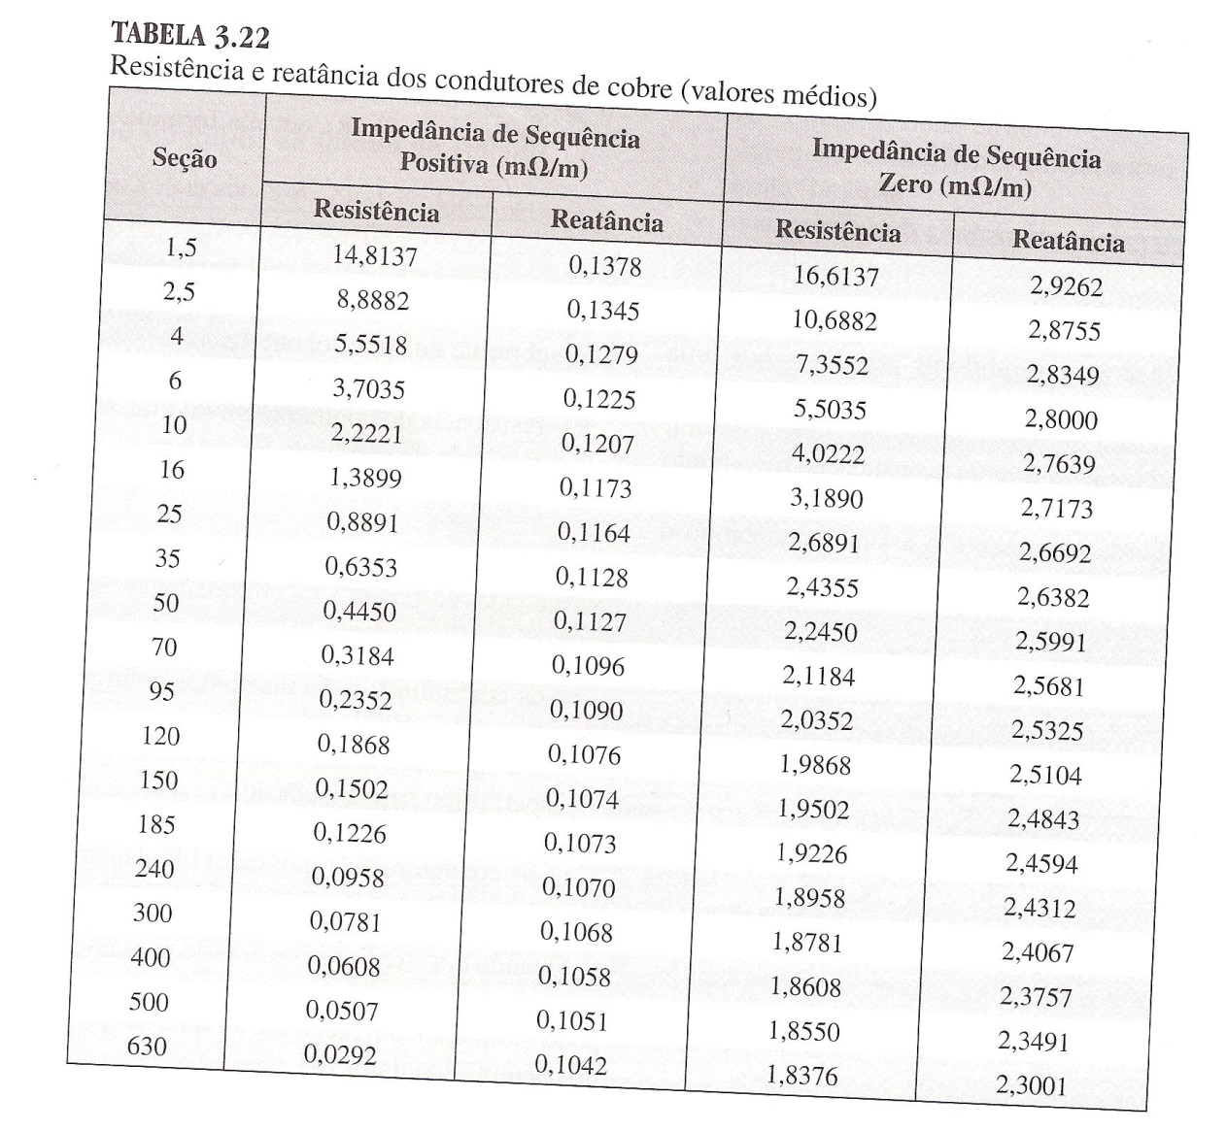
Instalações Elétricas II

Slide 24
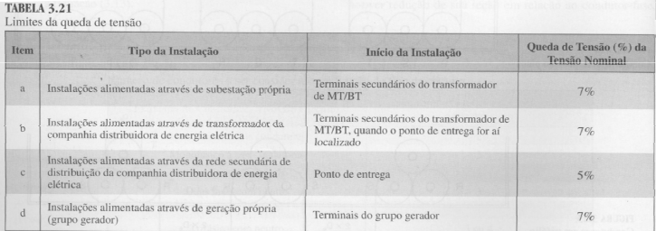
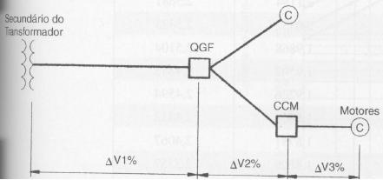
Instalações Elétricas II

Slide 25
Exemplo de Aplicação
Instalações Elétricas II
Exemplo de aplicação 3: Calcular a seção do condutor que liga um QGF ao CCM, sabendo‐se que a carga é composta por dez motores de 10 cv, IV polos, 380V, fator de serviço unitário, e o comprimento do circuito é de 150 m. Adotar o condutor unipolar isolado em PVC, instalado no interior de canaleta não ventilada, admitindo uma queda de tensão máxima de 5%.

